Slide 1

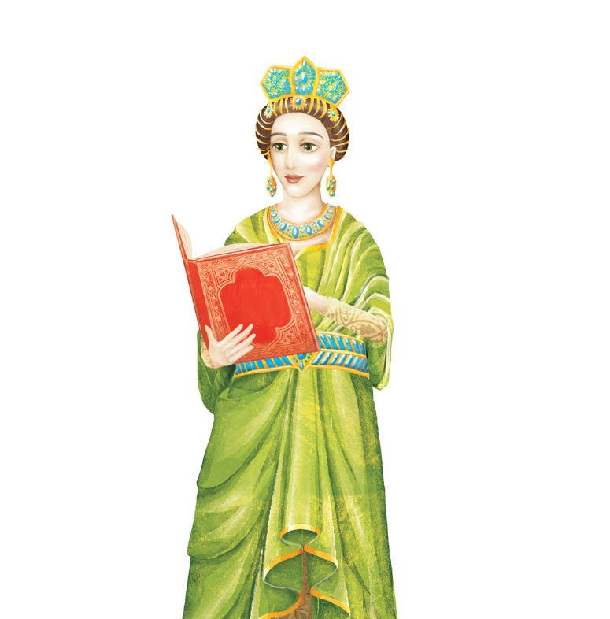

Kršćanstvo na hrvatskom prostoru
Nastavna tema: Crkva i pismenost u srednjem vijeku

Slide 2
Pokrštavanje Hrvata
Hrvati i mnogoboštvo
Vjerovanja u brojna mitološka bića
Božanstva Perun, Veles, Mokoš odražavala su prirodne sile
Divovi, patuljci, domaći, vile i vilenjaci – svi utječu na sudbine čovjeka, stoke ili uroda
Način na koji su pokapali svoje mrtve puno govori o starim vjerovanjima Hrvata.

Slide 3
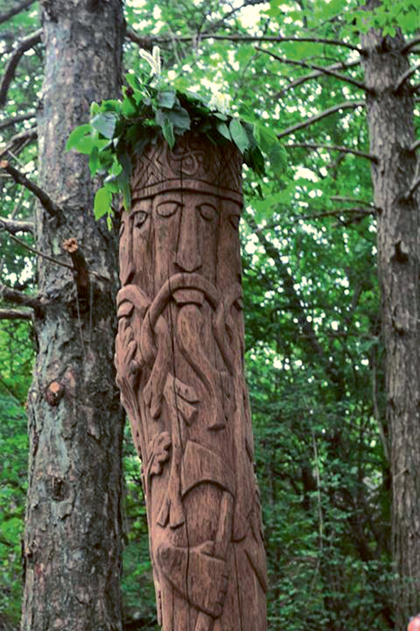
Pokrštavanje Hrvata
Notes:
Suvremena rekonstrukcija kipa pretkršćanskoga hrvatskog boga Peruna na mitsko-povijesnoj stazi u Parku prirode Učka.

Slide 4
Pokrštavanje Hrvata
Pročitajte u udžbeniku na stranici 48. Izvor i odgovorite na pitanja.

Slide 5
Pokrštavanje Hrvata
Proces pokrštavanja vjerojatno počeo u VII. st.
Pokrštavanje provodili benediktinci i franački misionari
Hrvati preko Metodovih učenika upoznaju slavensko bogoslužje
Južna područja prihvaćaju kršćanstvo preko bizantskih svećenika
Pokrštavanje Hrvata završava u IX. st.
Knez Branimir prihvaća i dozvoljava slavensko bogoslužje u Hrvatskoj

Slide 6
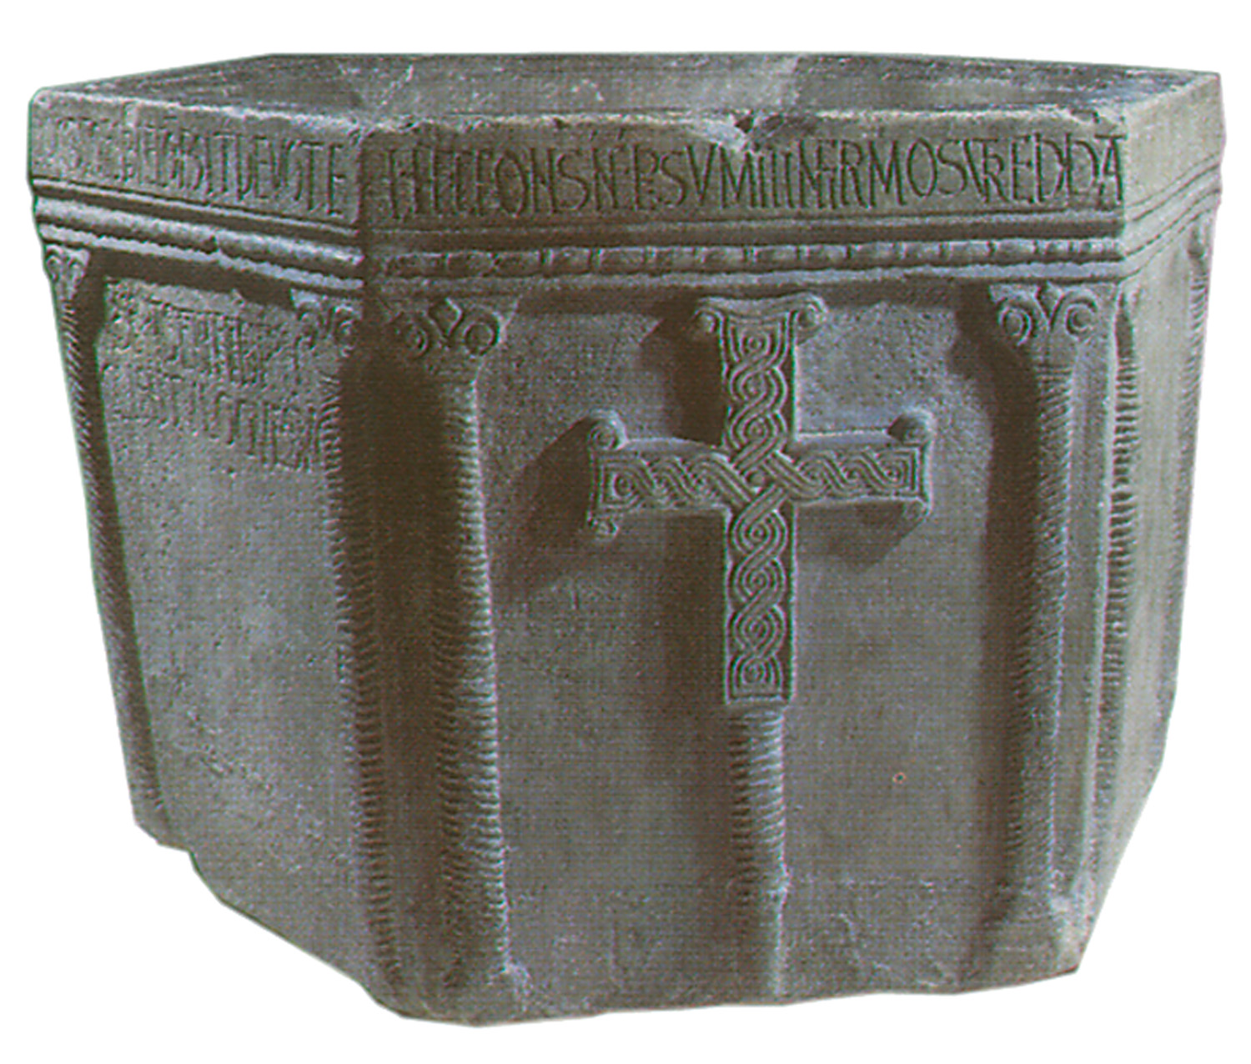
Pokrštavanje Hrvata
Višeslavova krstionica iz 800. godine

Slide 7
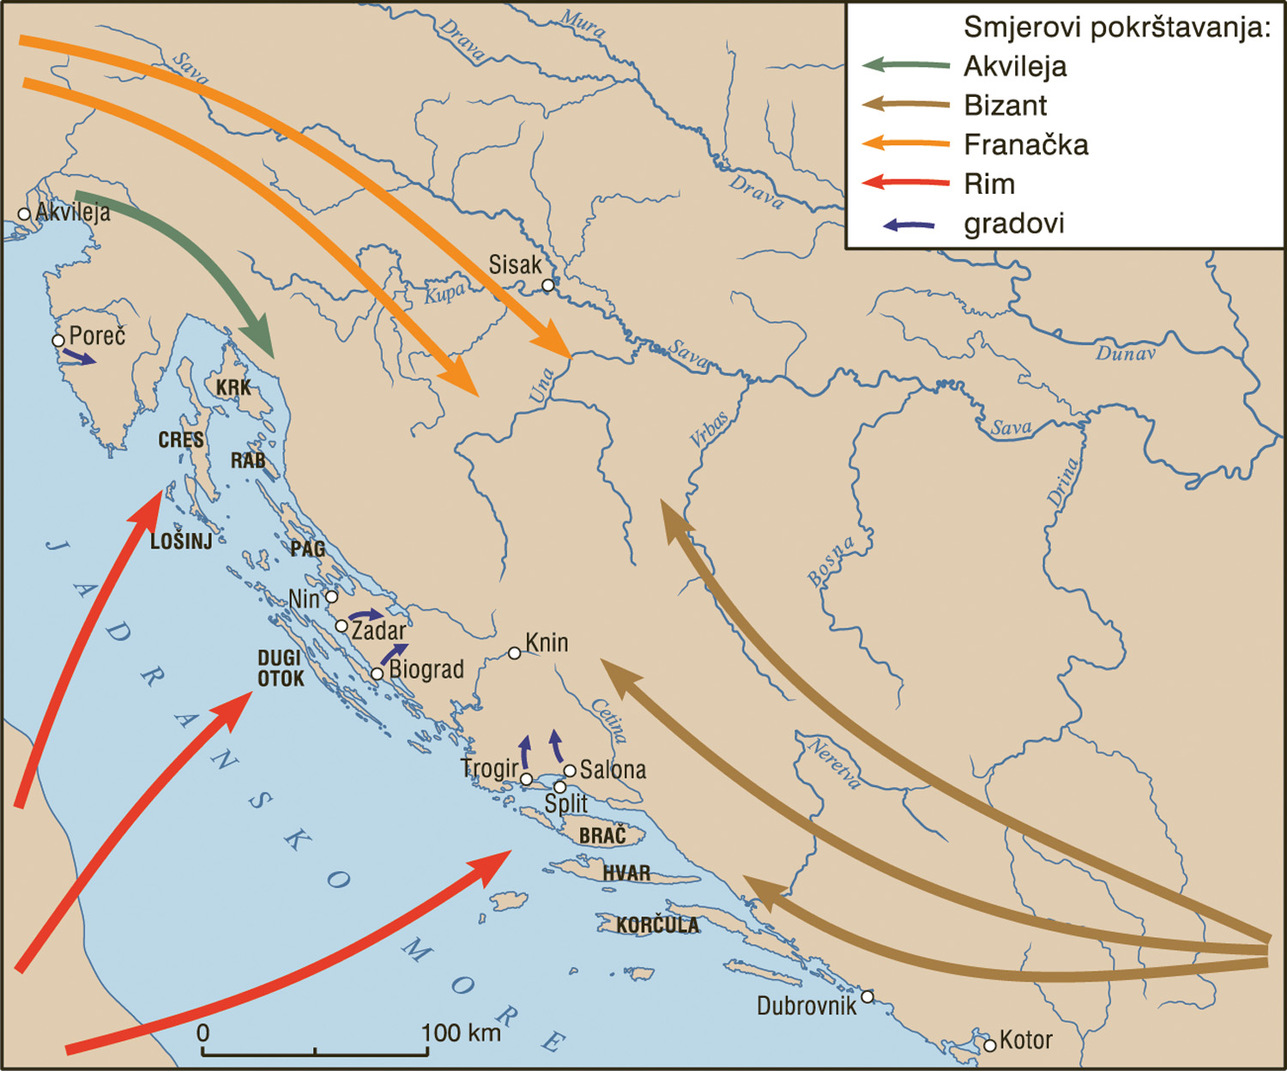
Pokrštavanje Hrvata
Proučite zemljovid u udžbeniku na stranici 49. i odgovorite na pitanja.
Notes:
Smjerovi pokrštavanja Hrvata

Slide 8
Pokrštavanje Hrvata
Split, najvažnije crkveno središte bizantske Hrvatske
Sukob pape i patrijarha – Split na strani patrijarha
Osnivanje prve hrvatske biskupije neovisne o Splitu
Ninska biskupija, sredina IX. st.

Slide 9
Pokrštavanje Hrvata
Kralj Tomislav politički ujedinio Hrvatsku i Dalmaciju
Potreba za crkvenim jedinstvom Hrvatske i Dalmacije
Potreba izbora jednog crkvenog poglavara, metropolita
Prvi crkveni sabor u Splitu 925. godine
Natjecala se tri biskupa:
Zadarski biskup Formin
Splitski nadbiskup Ivan
Ninski biskup Grgur

Slide 10
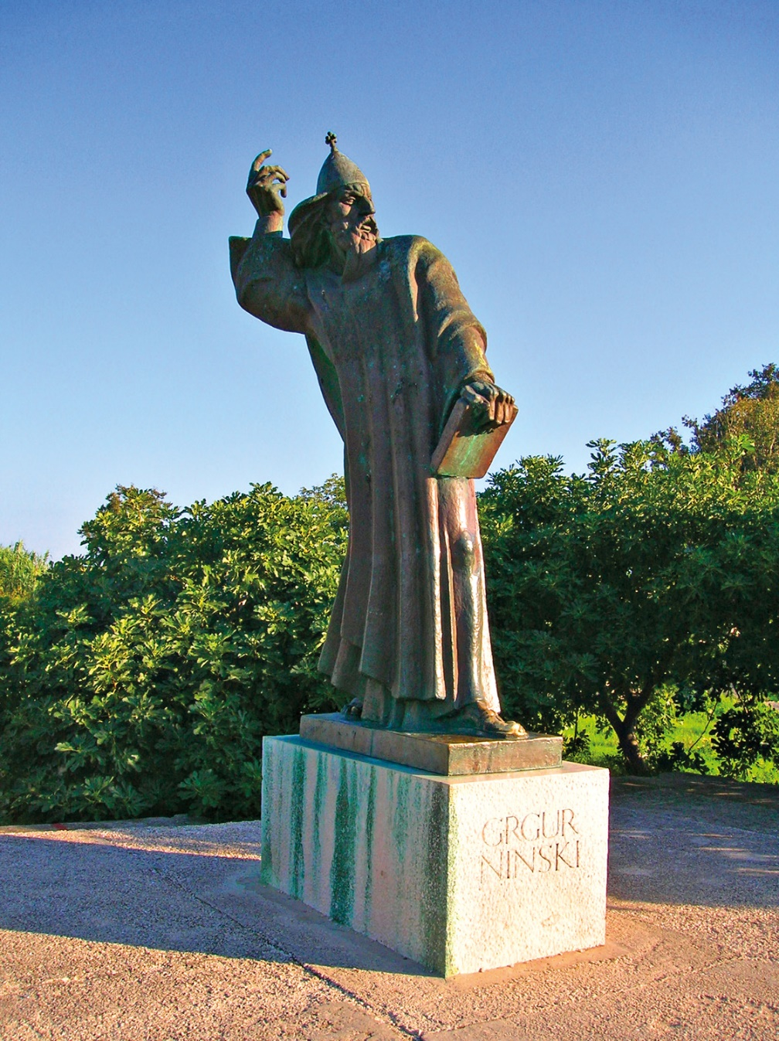
Pokrštavanje Hrvata
Notes:
Skulptura Grgura Ninskog, rad Ivana Meštrovića.

Slide 11
Pokrštavanje Hrvata
Pročitaj Izvor 1. i Izvor 2. u udžbeniku na stranici 50. i odgovori na pitanja.

Slide 12
Pokrštavanje Hrvata
Splitski nadbiskup Ivan poglavar hrvatske Crkve
Biskup Grgur šalje prosvjedno pismo papi
Drugi crkveni sabor sazvan 928. godine u Splitu
Potvrđeni zaključci prvog sabora, a Ninska biskupija ukinuta
Zabrana nošenja brade, obvezan celibat i zabrana bogoslužja na narodnom jeziku

Slide 13
Crkveni raskol
Borbe za prevlast zapadnoeuropskih kraljevstava i Bizanta
Neslaganja o vjerskim pitanjima dovode do podjele Kršćanske Crkve
Borba za prevlast dva jaka crkvena središta
Vjersko-politički sukob Zapada i Istoka
Crkveni raskol 1054. godine
Podjela Kršćanske Crkve na: Katoličku (zapadnu) i Pravoslavnu (istočnu).

Slide 14
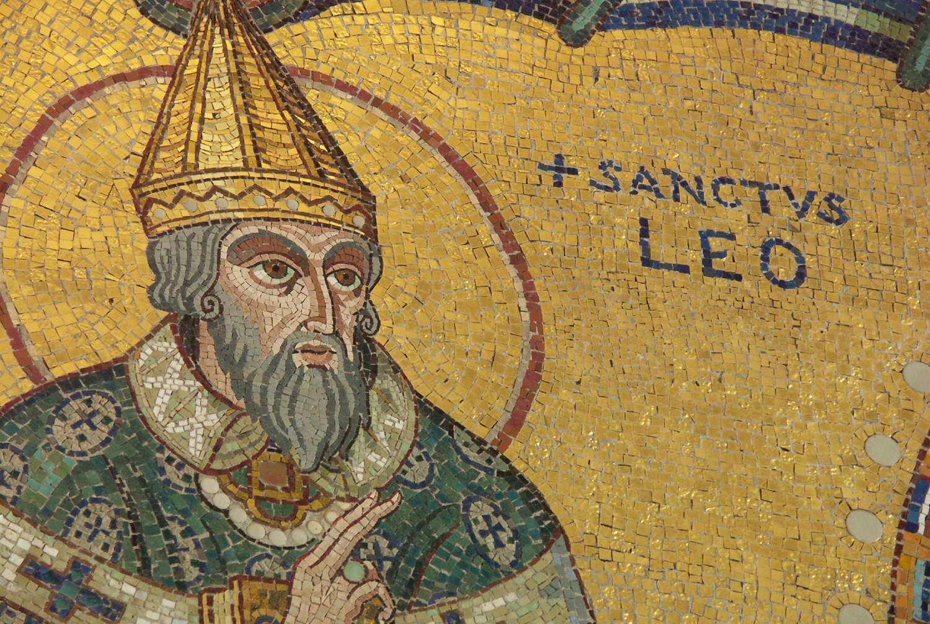
Crkveni raskol
Notes:
Papa Lav IX. i patrijarh Mihail I. izopćili su jedan drugoga i time je došlo do raskola između Crkvi.

Slide 15
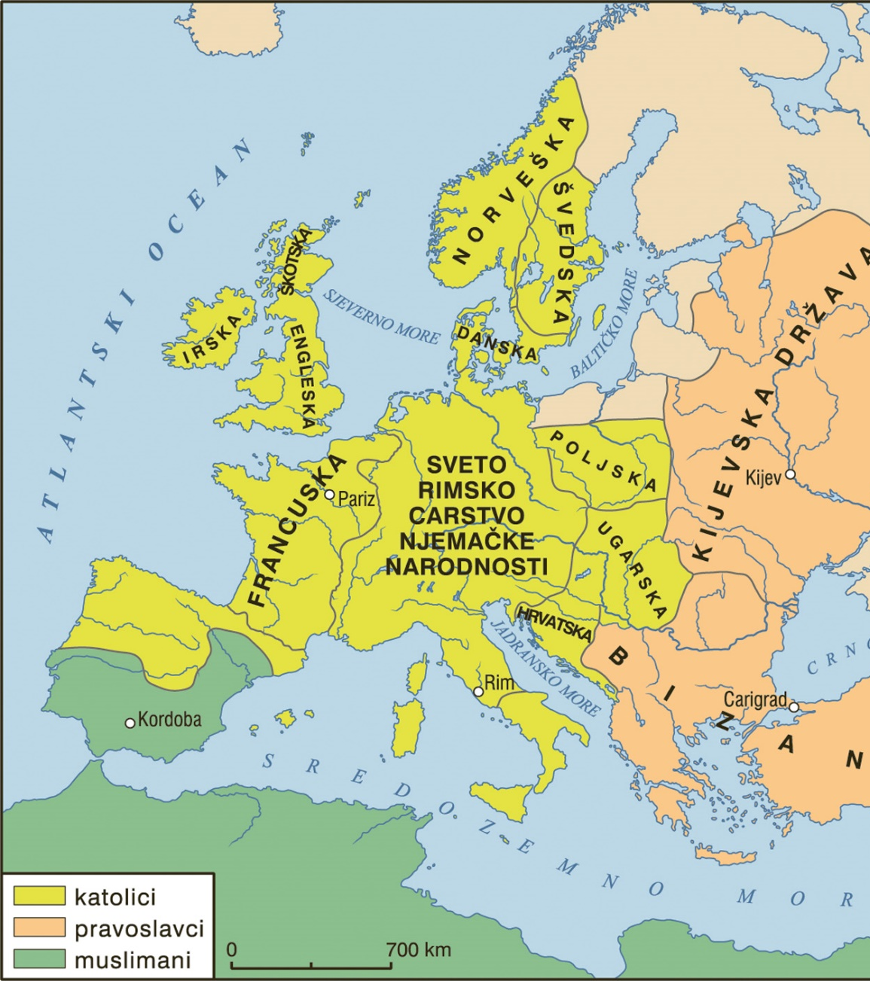
Crkveni raskol
Proučite zemljovid u udžbeniku na stranici 51. i odgovorite na pitanja.

Slide 16
UPAMTIMO
Vjerovanja u više bogova i brojna mitološka bića
Božanstva Perun, Veles, Mokoš odražavala su prirodne sile
Proces pokrštavanja vjerojatno počeo u VII. st.
Pokrštavanje provodili benediktinci,franački misionari, bizantski svećenici
Hrvati preko Metodovih učenika upoznaju slavensko bogoslužje
Pokrštavanje Hrvata završava u IX. st.

Slide 17
UPAMTIMO
Split, najvažnije crkveno središte bizantske Hrvatske
Osnivanje prve hrvatske biskupije neovisne o Splitu
Ninska biskupija, sredina IX. st.
Kralj Tomislav politički ujedinio Hrvatsku i Dalmaciju
Potreba za crkvenim jedinstvom Hrvatske i Dalmacije

Slide 18
UPAMTIMO
Prvi crkveni sabor u Splitu 925. godine
Splitski nadbiskup Ivan poglavar hrvatske Crkve
Zabrana nošenja brade, obvezan celibat i zabrana bogoslužja na narodnom jeziku
Biskup Grgur šalje prosvjedno pismo papi
Drugi crkveni sabor sazvan 928. godine u Splitu
Potvrđeni zaključci prvog sabora, a Ninska biskupija ukinuta

Slide 19
UPAMTIMO
Borbe za prevlast zapadnoeuropskih kraljevstava i Bizanta
Borba za prevlast dva jaka crkvena središta
Vjersko-politički sukob Zapada i Istoka
Crkveni raskol 1054. godine
Podjela Kršćanske Crkve na: Katoličku (zapadnu) i Pravoslavnu (istočnu).

